Slide 1
Es ist unser Konzept zur Umsetzung von E Mobilität nicht nur im Ruhrgebiet.
Start für eine Genossenschaft ?
Zeitliche Kooperation als Start
Bogestra
Energie
Portal
Es sind die Eckpunkte für Mobilität und mobile Versorgung.

Slide 2
Die Multiplikatoren
Marken Nr. 301 16 065 Der gute Geist für Projekte und Service.
Portal
Energie
Kommunikation und Verwaltung
Bogestra
Örtliche Versorger mit privaten Anbietern.
Der vorhandene öffentliche Nahverkehr.

Slide 3
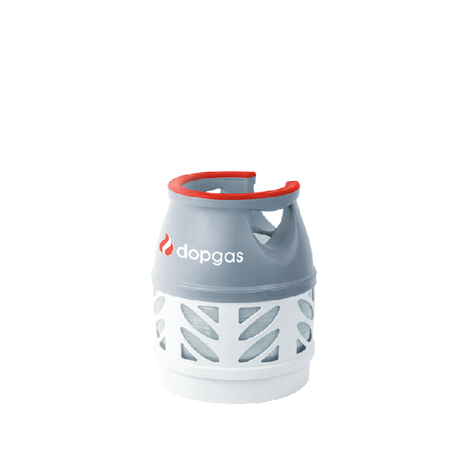
Ein Erfolgskonzept
Propan und Butan
Behälter sind in vielen Formaten verfügbar.
Diese Tauschkette ist akzeptiert.

Slide 4
Wirtschaftliche Lösungen
Beschaffung neuer Berufsbilder
Zur Erhaltung der Innenstädte.
Diese Fahrzeuge haben Batteriewechselmöglichkeiten.
3 Personenfahrzeug oder mit Ladeerweiterung. ONO Ohne Führerschein aber mit Wechselcontainer
Gesetze zur KFZ Ausrüstung
Warndreieck, Warnweste, Hilfeausrüstung usw. haben einen festen Bestand in Fahrzeugen.
So ist keinerlei Bedenken für eine freiwillige Zusatz von Vorrichtungen mit Dienstleistung.

Slide 5
Batterien und Stationen.
Erstellung und Pflege
Dienstleistung.
Portal

Slide 6
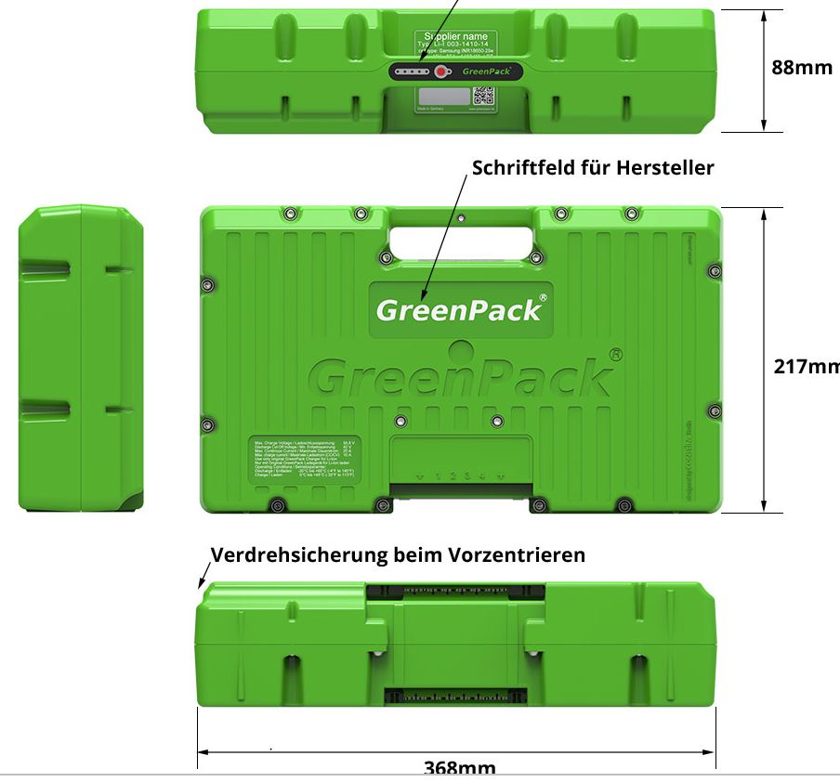
Zielsetzung ist mobile E Anwendungen mit modernen Handling .
48V 1,4 KWh

Slide 7
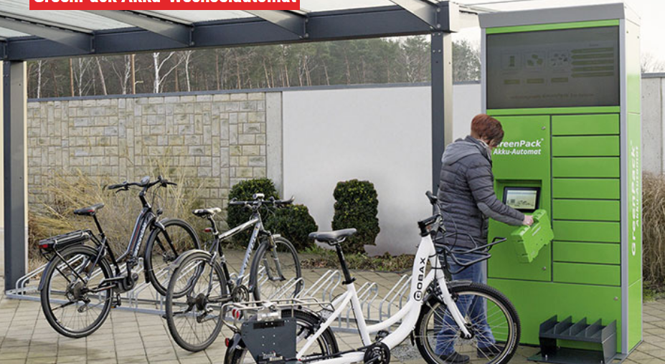
Die aufwendige Ausführung der Firma Ziegler.
Die Verfügbarkeit innerhalb der Fahrzeuge ist ein effektiver Vorgang. Der eigentliche Ladevorgang kann in anderen Orten erfolgen.

Slide 8
Gelungene Beispiele in der Öffentlichkeit
Der vorhandene öffentliche Nahverkehr kann mit Dienstleistungen Mehrwert erwirtschaften.
Sondertransporte bei Veranstaltungen , Flugbenzinbetankungen, ADAC, Grundnahrungsversorgung, Wasser, Elektro, Gas, Medizin, Postbus in den Alpen und Kanaren, usw.
Machbarkeit
Die vorhandenen Fachleute bei Hardware-Software auch mit externen Leistungen einbinden.
Innerhalb an erreichbaren und vorhandenen Plätzen Vorrichtung platzieren.
Fahrzeuge, Haltestellen und öffentliche Orte.
In den Fahrzeugen min. 3 Batterien.
Sichtbares Wechselschild am Fahrzeug mit der Kennzeichnung bei Verfügbarkeit der Batterien.
Die Bestückung und Entladung erfolgt mit Betreuern und Zugangskarte.
Bogestra
Förderungsantrag bei NRW BRD EU
Unterstützung für Mitarbeit der örtlichen Universitäten erfragen.

Slide 9
Örtliche Dienstleister mit zusätzlichen privaten Anbietern.
Energie
Hier arbeiten wir weiter

